Slide 1

STÁŽ ŘECKO 1.-4.11.
21. Athénská základní škola „Lela Karagianni“
Pavla Chejnová a Martina Sišková

Slide 2
I.
Základní informace
o vzdělávacím systému
v Řecku

Slide 3
Stupně vzdělávání
I
Jesle (2,5-4 roky)
IV
Nižší střední (12-15 let)
II
Školka (4-6 let)
V
Vyšší střední (15-18 let)
III
Základní škola (6-12 let)
VI
Univerzita
(nepovinné)
(gymnasium nebo odborná škola se zaměřením, povinné)
(od 5 let povinné)
(lyceum nebo odborná škola se zaměřením)
(povinné)
(vysoká škola)

Slide 4
Školní rok a prázdniny
Základní a střední školy začínají školní rok 11. září (učitelé začínají přípravu od 1. září) a končí 21. června (učitele končí 30. června).
Vysoké školy jedou od 11. září do 30. června.
Letní prázdniny – zhruba 3 měsíce
Vánoční prázdniny – 2 týdny
Velikonoční prázdniny – 2 týdny
+ dva státní svátky
28. říjen (Den řecké nezávislosti – na počest zahájení národně osvobozeneckého boje za osvobození z turecké nadvlády v roce 1821)
25. březen (Den "OCHI" - v překladu „Den NE“ – uctění dne 28.10.1940, kdy se za 2. světové války Řecko odmítlo vzdát Itálii )

Slide 5
7:45-17:30 DENNÍ ROZVRH
8:00-8:15 | Příchod žáků
8:15-9:40 | 1.+2. hodina
9:40-10:00 | Přestávka
10:00-11:30 | 3.+4. hodina
11:30-11:45 | Přestávka
11:45-12:25 | 5. hodina
12:25-12:35 | Přestávka
12:35-13:15 | 6. hodina | (konec povinné části)
13:20-14:00 | 1. hodina | (oběd/odpočinek)
14:00-14:15 | Přestávka
14:15-15:00 | 2. hodina | (studijní příprava na další den)
15:00-15:15 | Přestávka
15:15.17:30 | Kroužky | informatika, AJ, pohybovky, HV…)

Slide 6
Základní vzdělání
Základní údaje
Základní vzdělání čítá šest let, 1. -6. třída.
Může být státní nebo soukromé.
Učebnice jsou vydávány centrálně.
Vzdělání je bezplatné, včetně odpolední nepovinné části.
Povinná část je od 8:00, resp. 8:15 do 13:15, odpolední nepovinná končí dle potřeby žáků (v této škole loni do 16h, letos do 17:30).
Hodnocení
První a druhá třída mají jen slovní hodnocení.
Neskládají se žádné závěrečné ročníkové zkoušky.
Ve třetí a čtvrté třídě se hodnotí krom slovního hodnocení také na škále ABC.
V posledních dvou ročnících základní školy (pátá a šestá třída) je hodnocení 0-10, přičemž dobré známky jsou od 7 do 10.

Slide 7
Týdenní hodinová dotace
základní vzdělání
předmět | 1. tř. | 2. tř. | 3. tř. | 4. tř. | 5. tř. | 6. tř.
jazyk | 9 | 9 | 8 | 8 | 7 | 7
matematika | 5 | 5 | 4 | 4 | 4 | 4
historie |  |  | 2 | 2 | 2 | 2
věda |  |  |  |  | 3 | 3
environment. vých. | 4 | 4 | 2 | 2
náboženství |  |  | 2 | 2 | 1 | 1
tělocvik | 3 | 3 | 3 | 3 | 2 | 2
výtvarná výchova | 1 | 1 | 1 | 1 | 1 | 1
hudební výchova | 1 | 1 | 1 | 1 | 1 | 1
dramatická výchova | 1 | 1 | 1 | 1
zeměpis |  |  |  |  | 2 | 2
soc. a polit. vých. |  |  |  |  | 1 | 1
informatika | 1 | 1 | 1 | 1 | 1 | 1
angličtina | 1 | 1 | 3 | 3 | 3 | 3
FJ nebo NJ |  |  |  |  | 2 | 2
projekty | 3 | 3 | 2 | 2

Slide 8
ii.
Zážitky z jednotlivých hodin
a závěrečné shrnutí

Slide 9
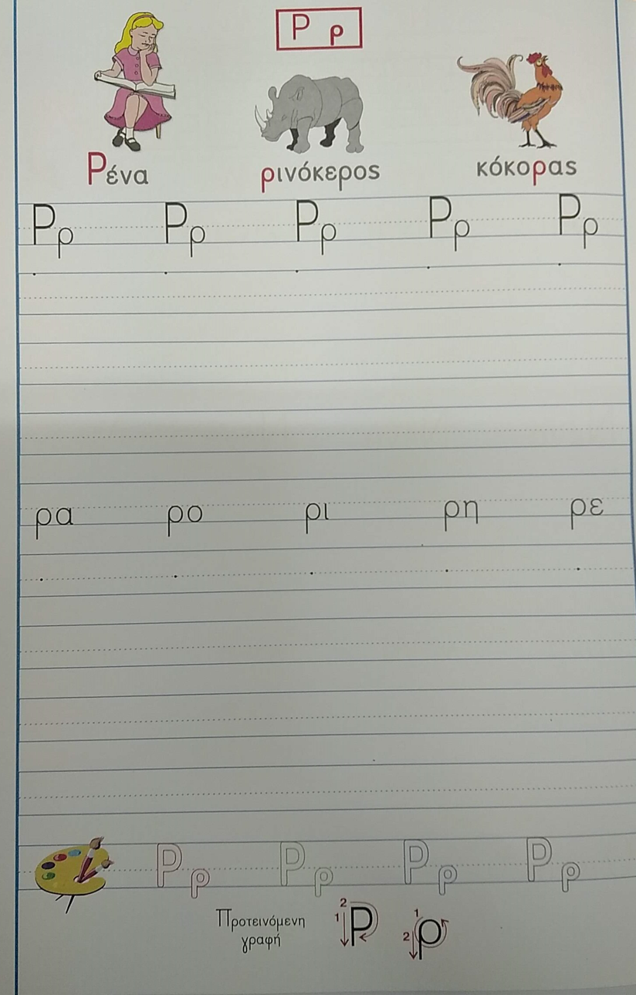
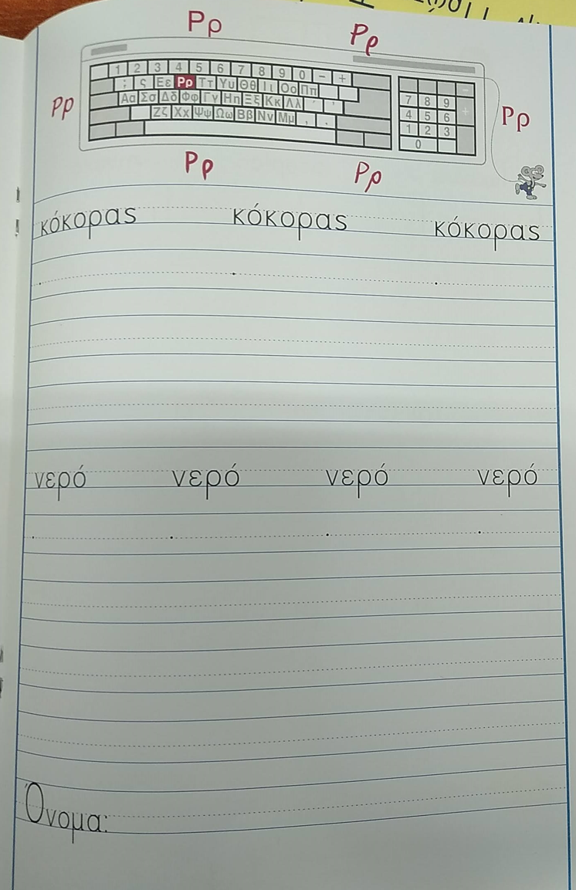
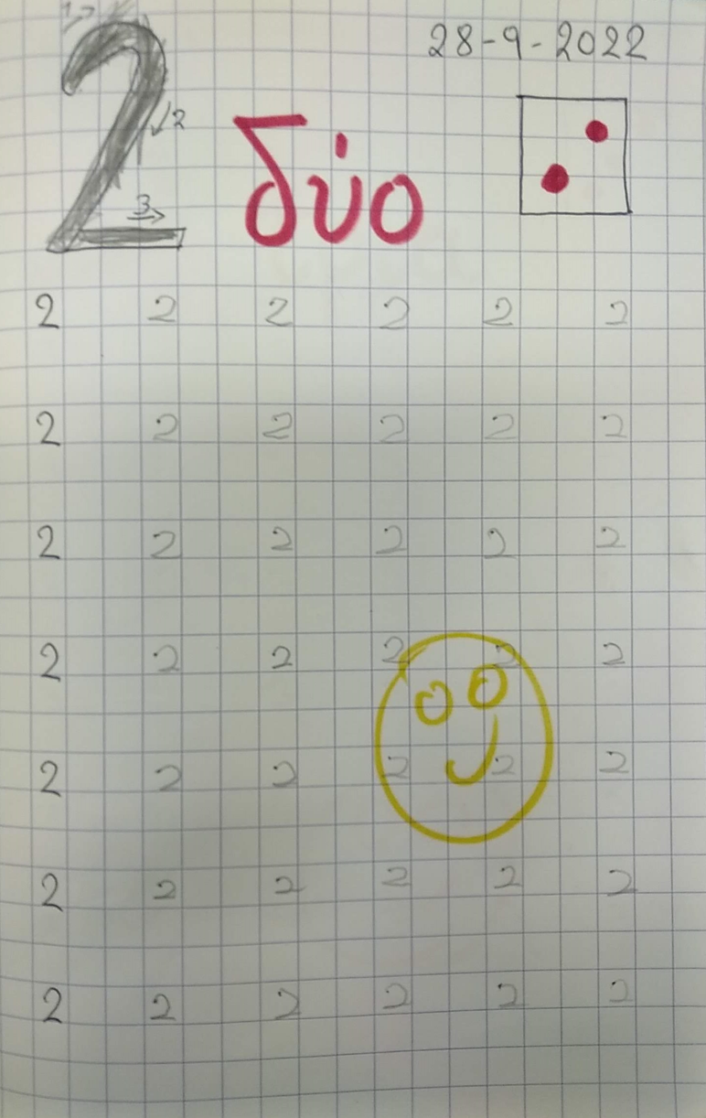
Co nás hned první den zaujalo

Slide 10
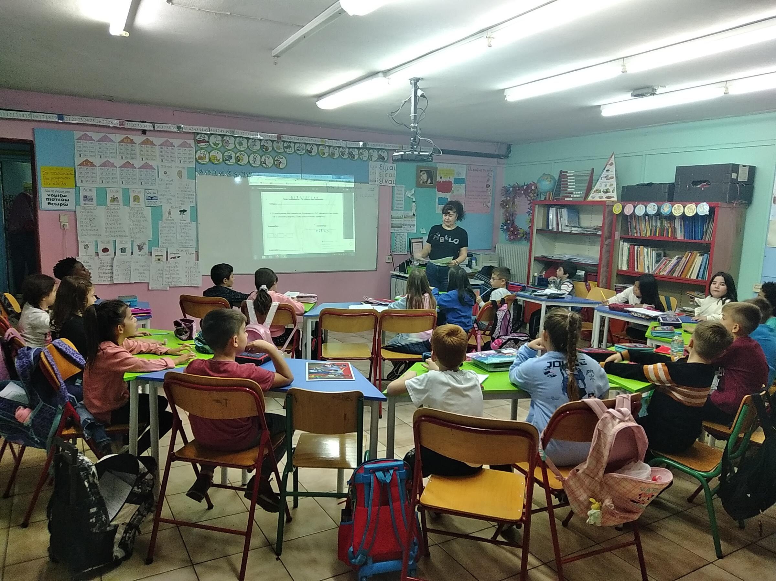
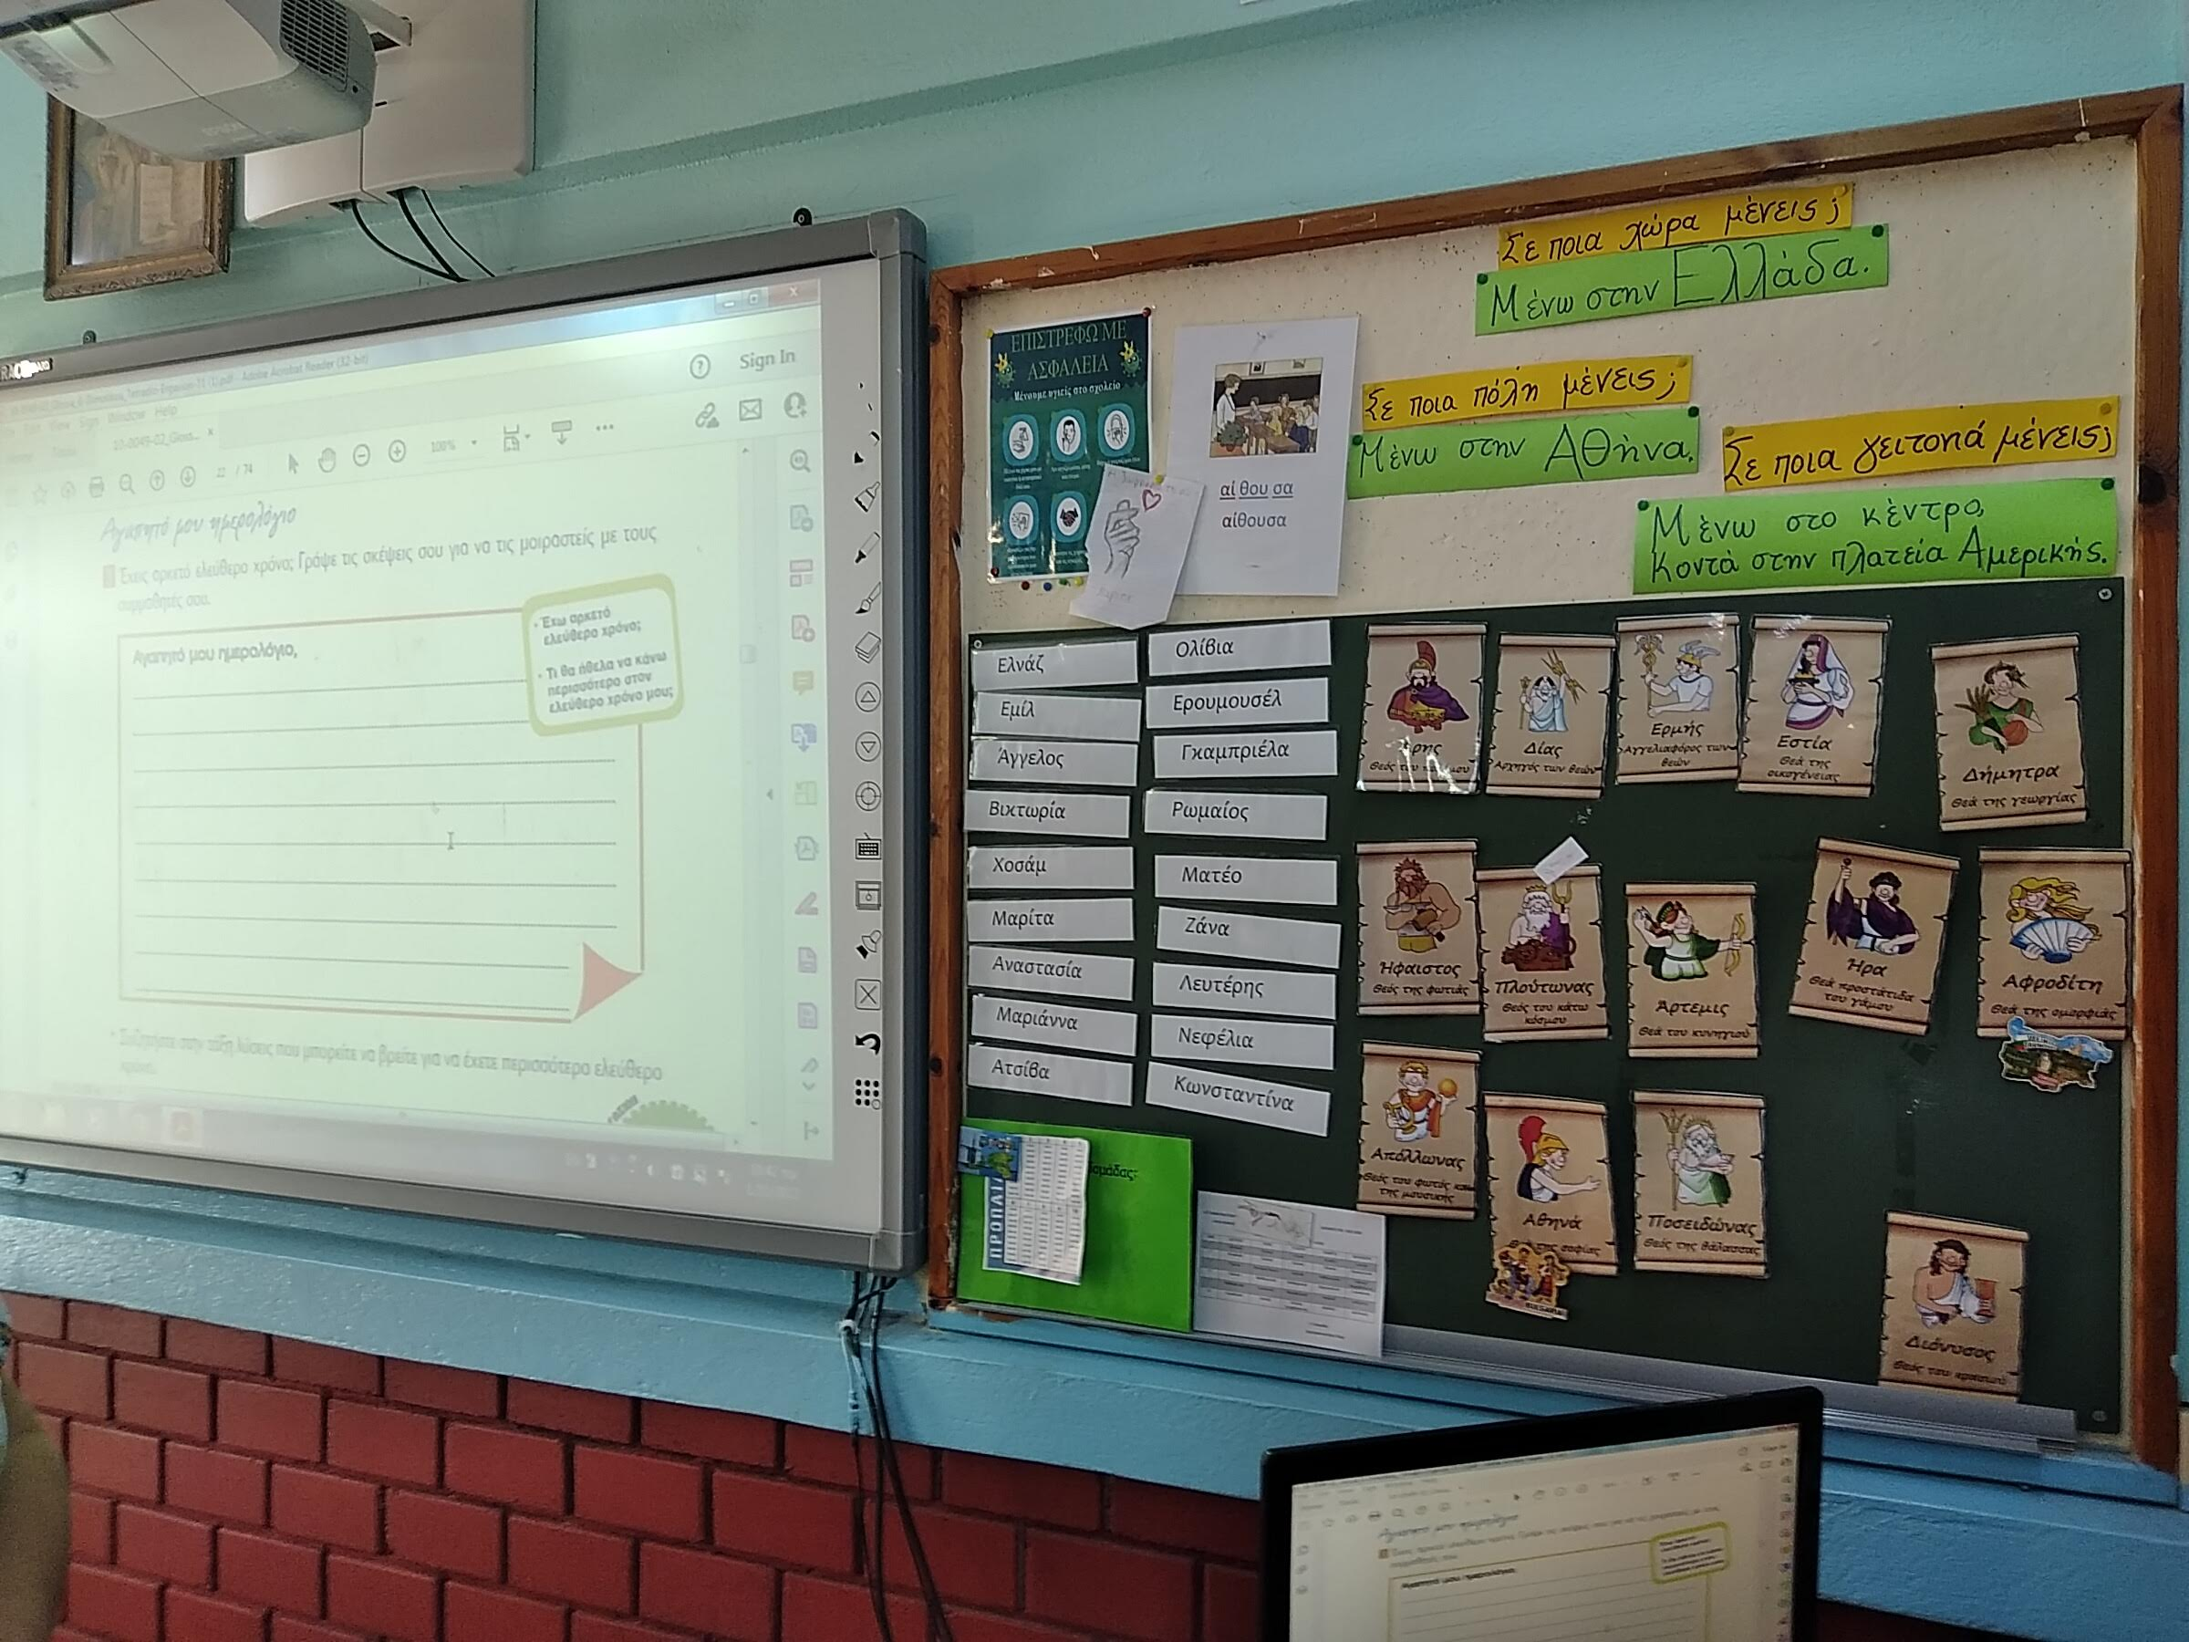
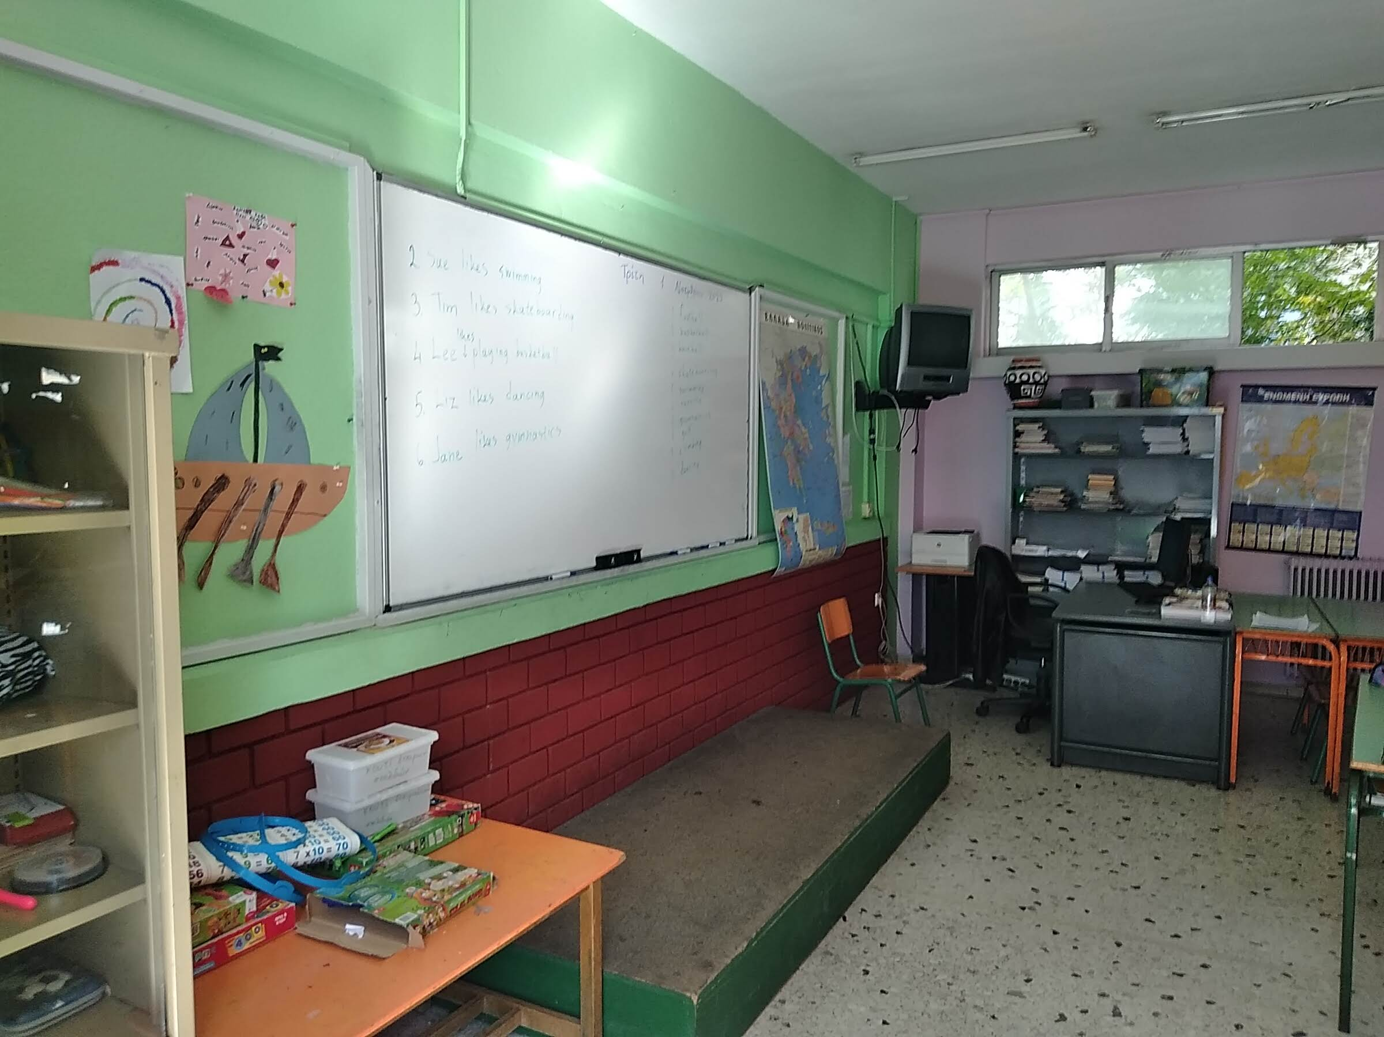

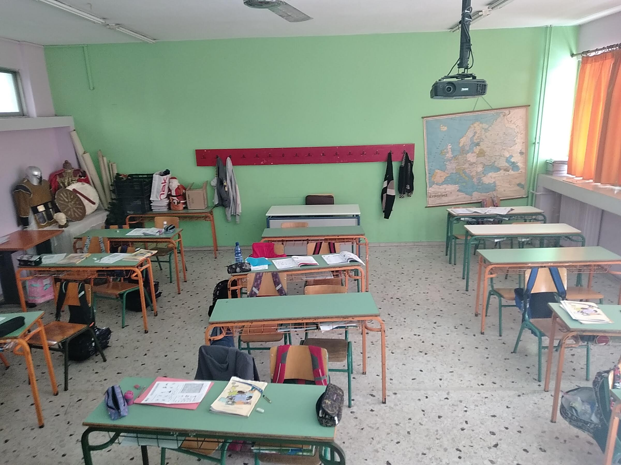
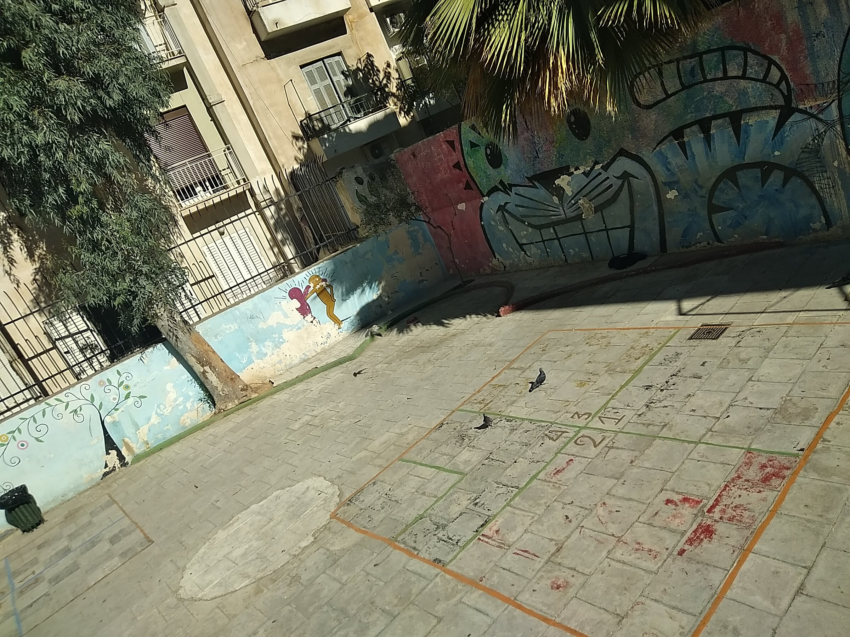
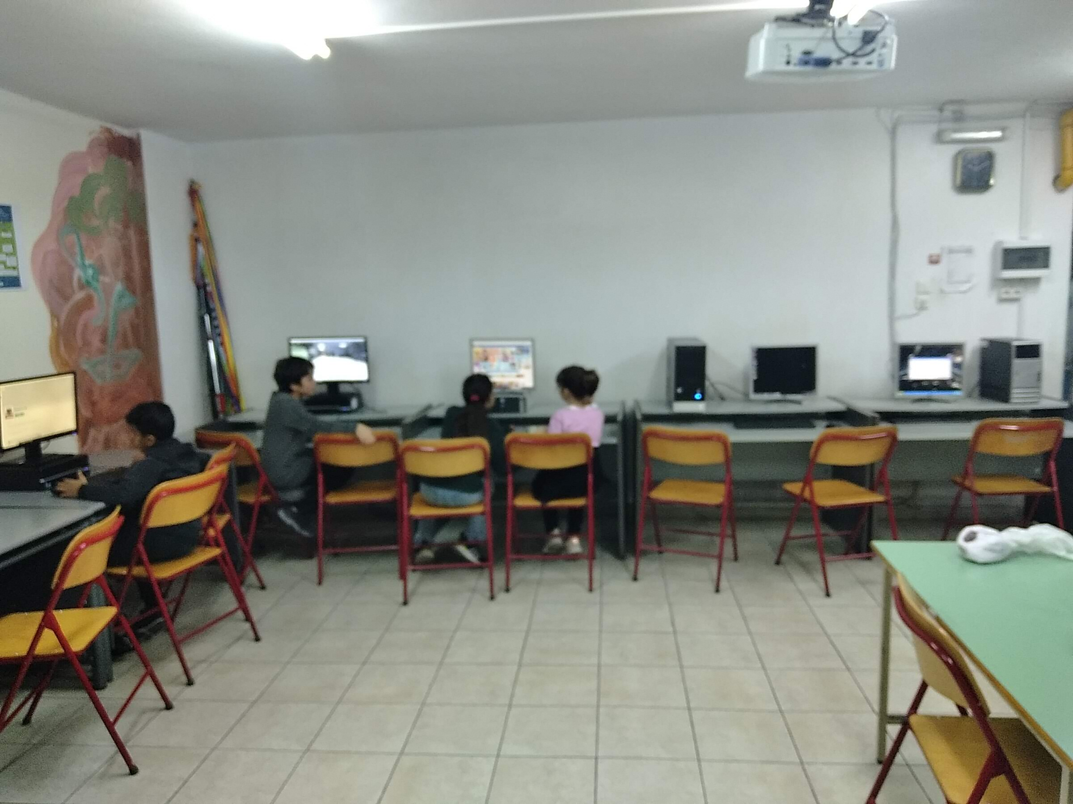
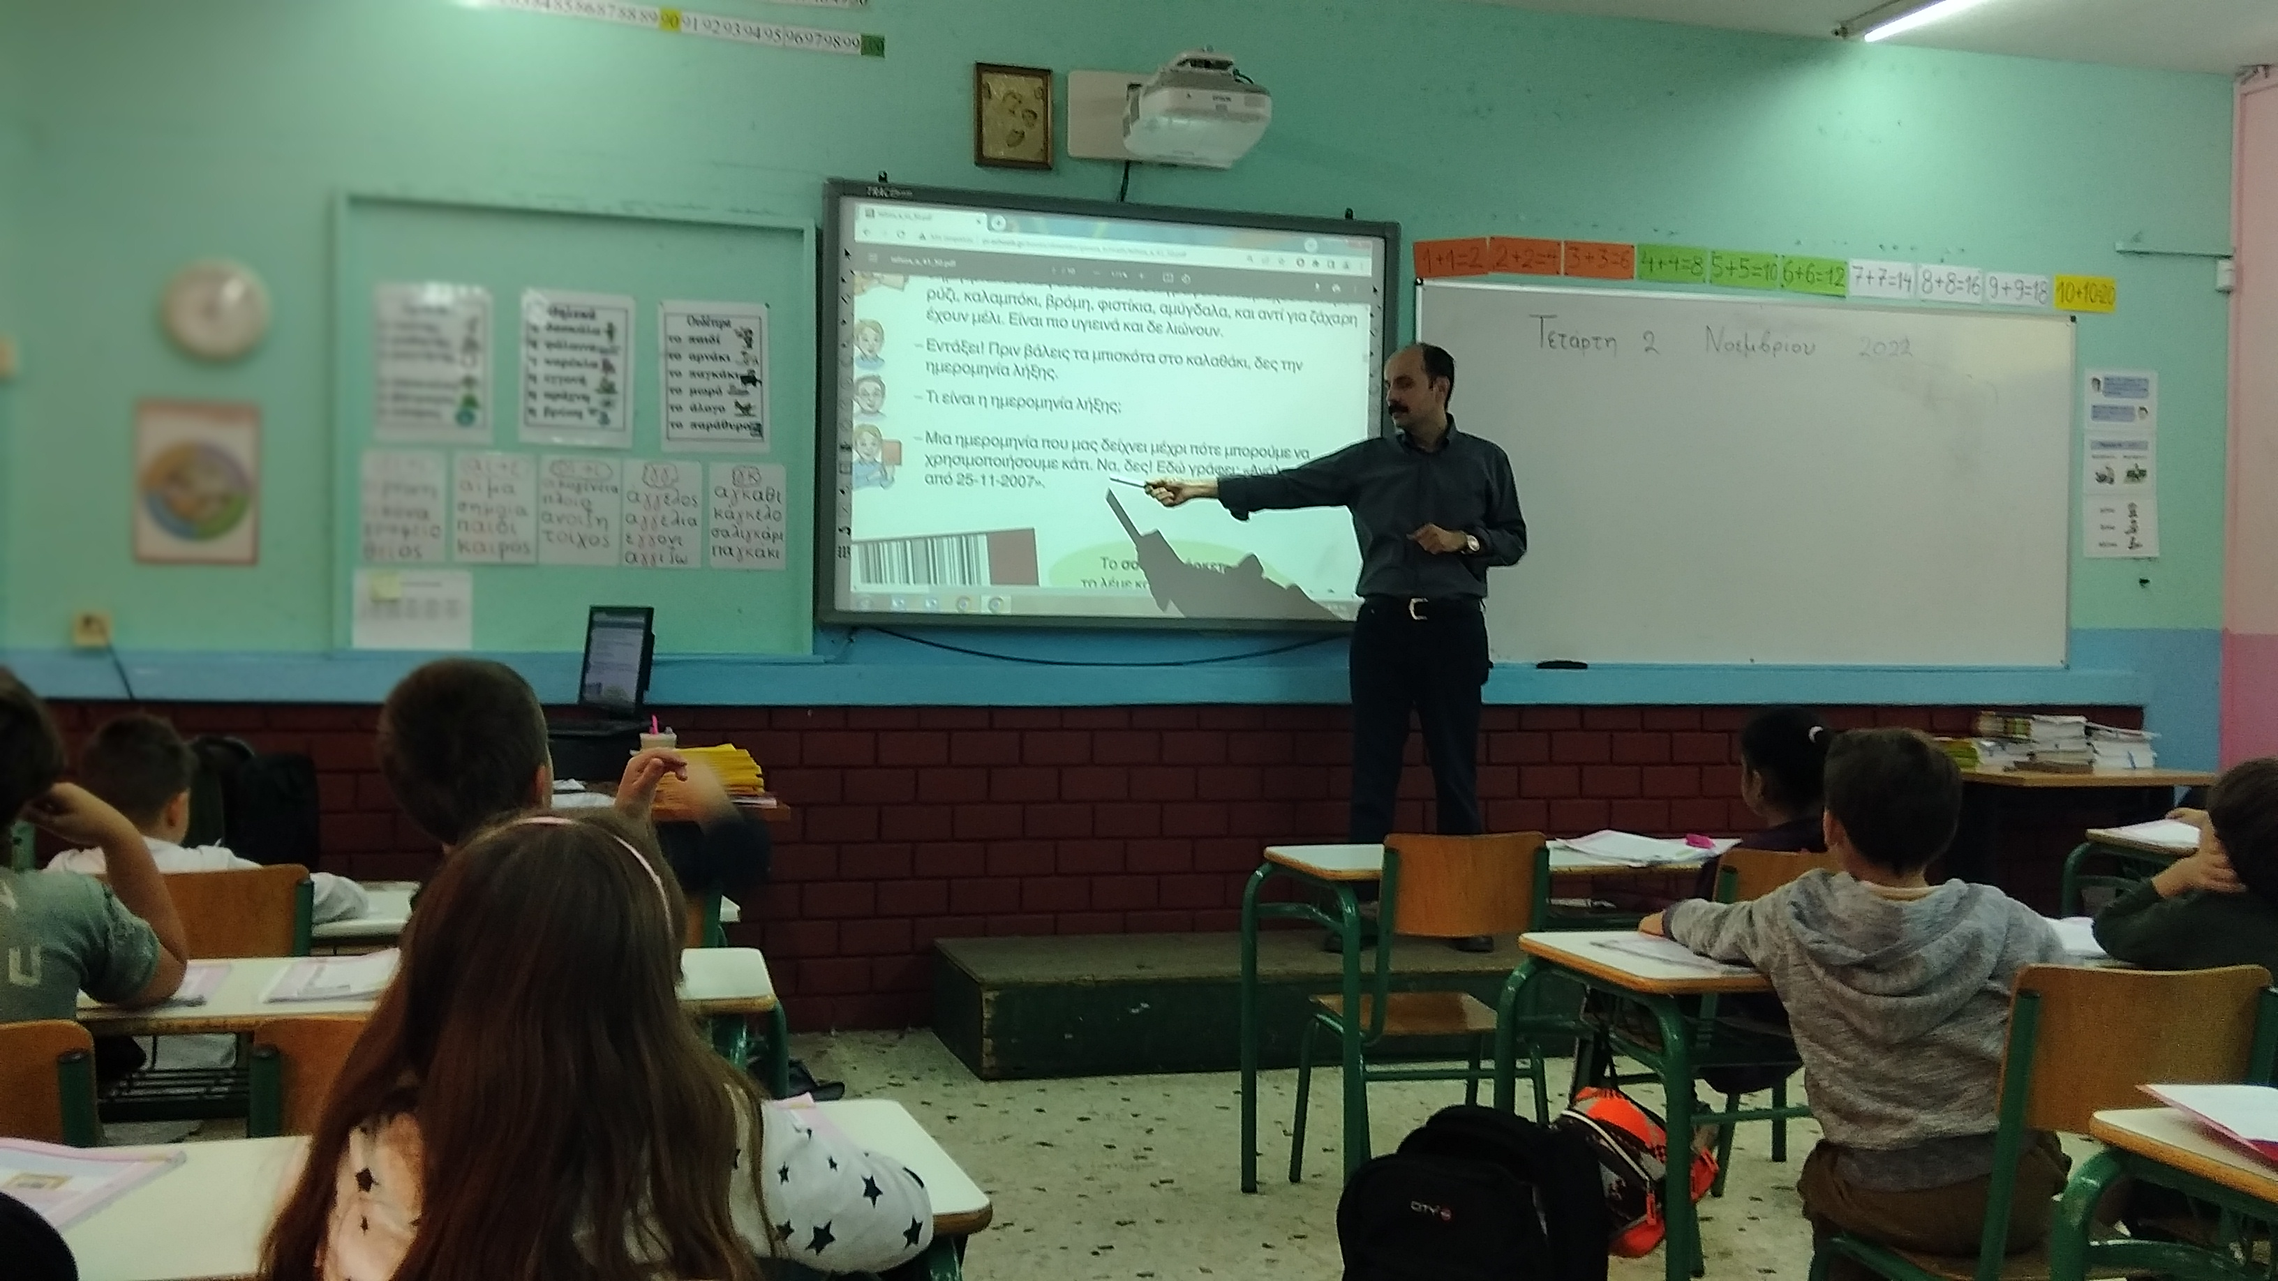
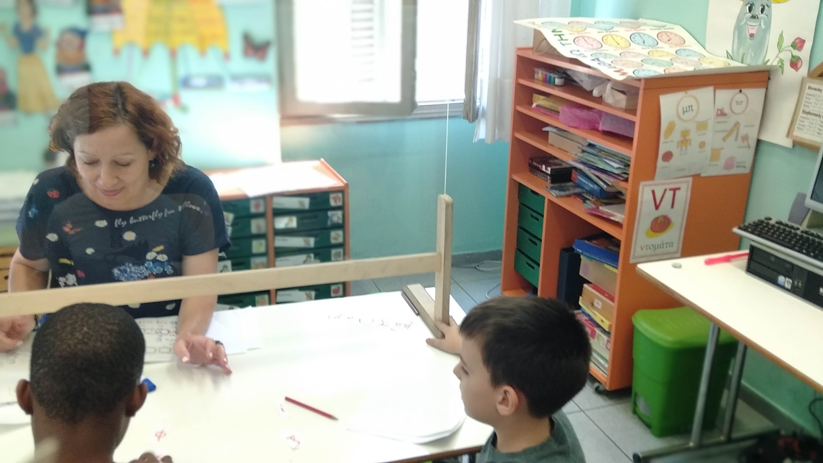
ABOUT THE PROJECT

Slide 11
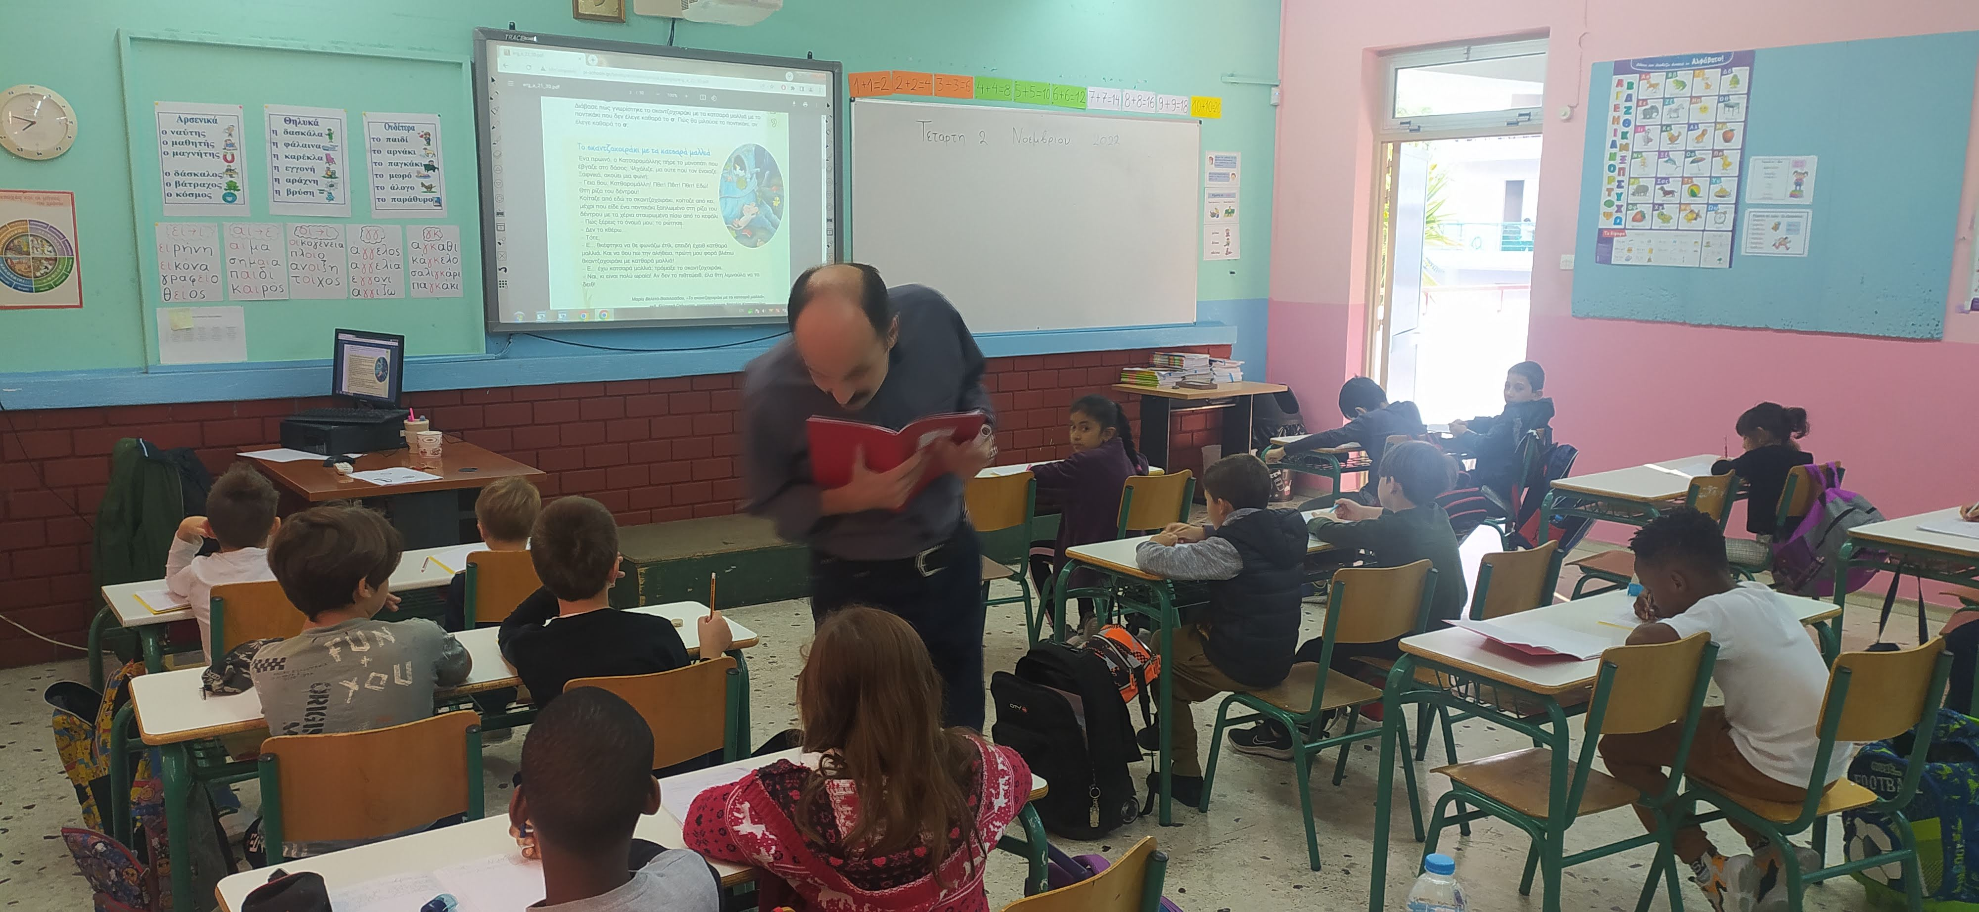
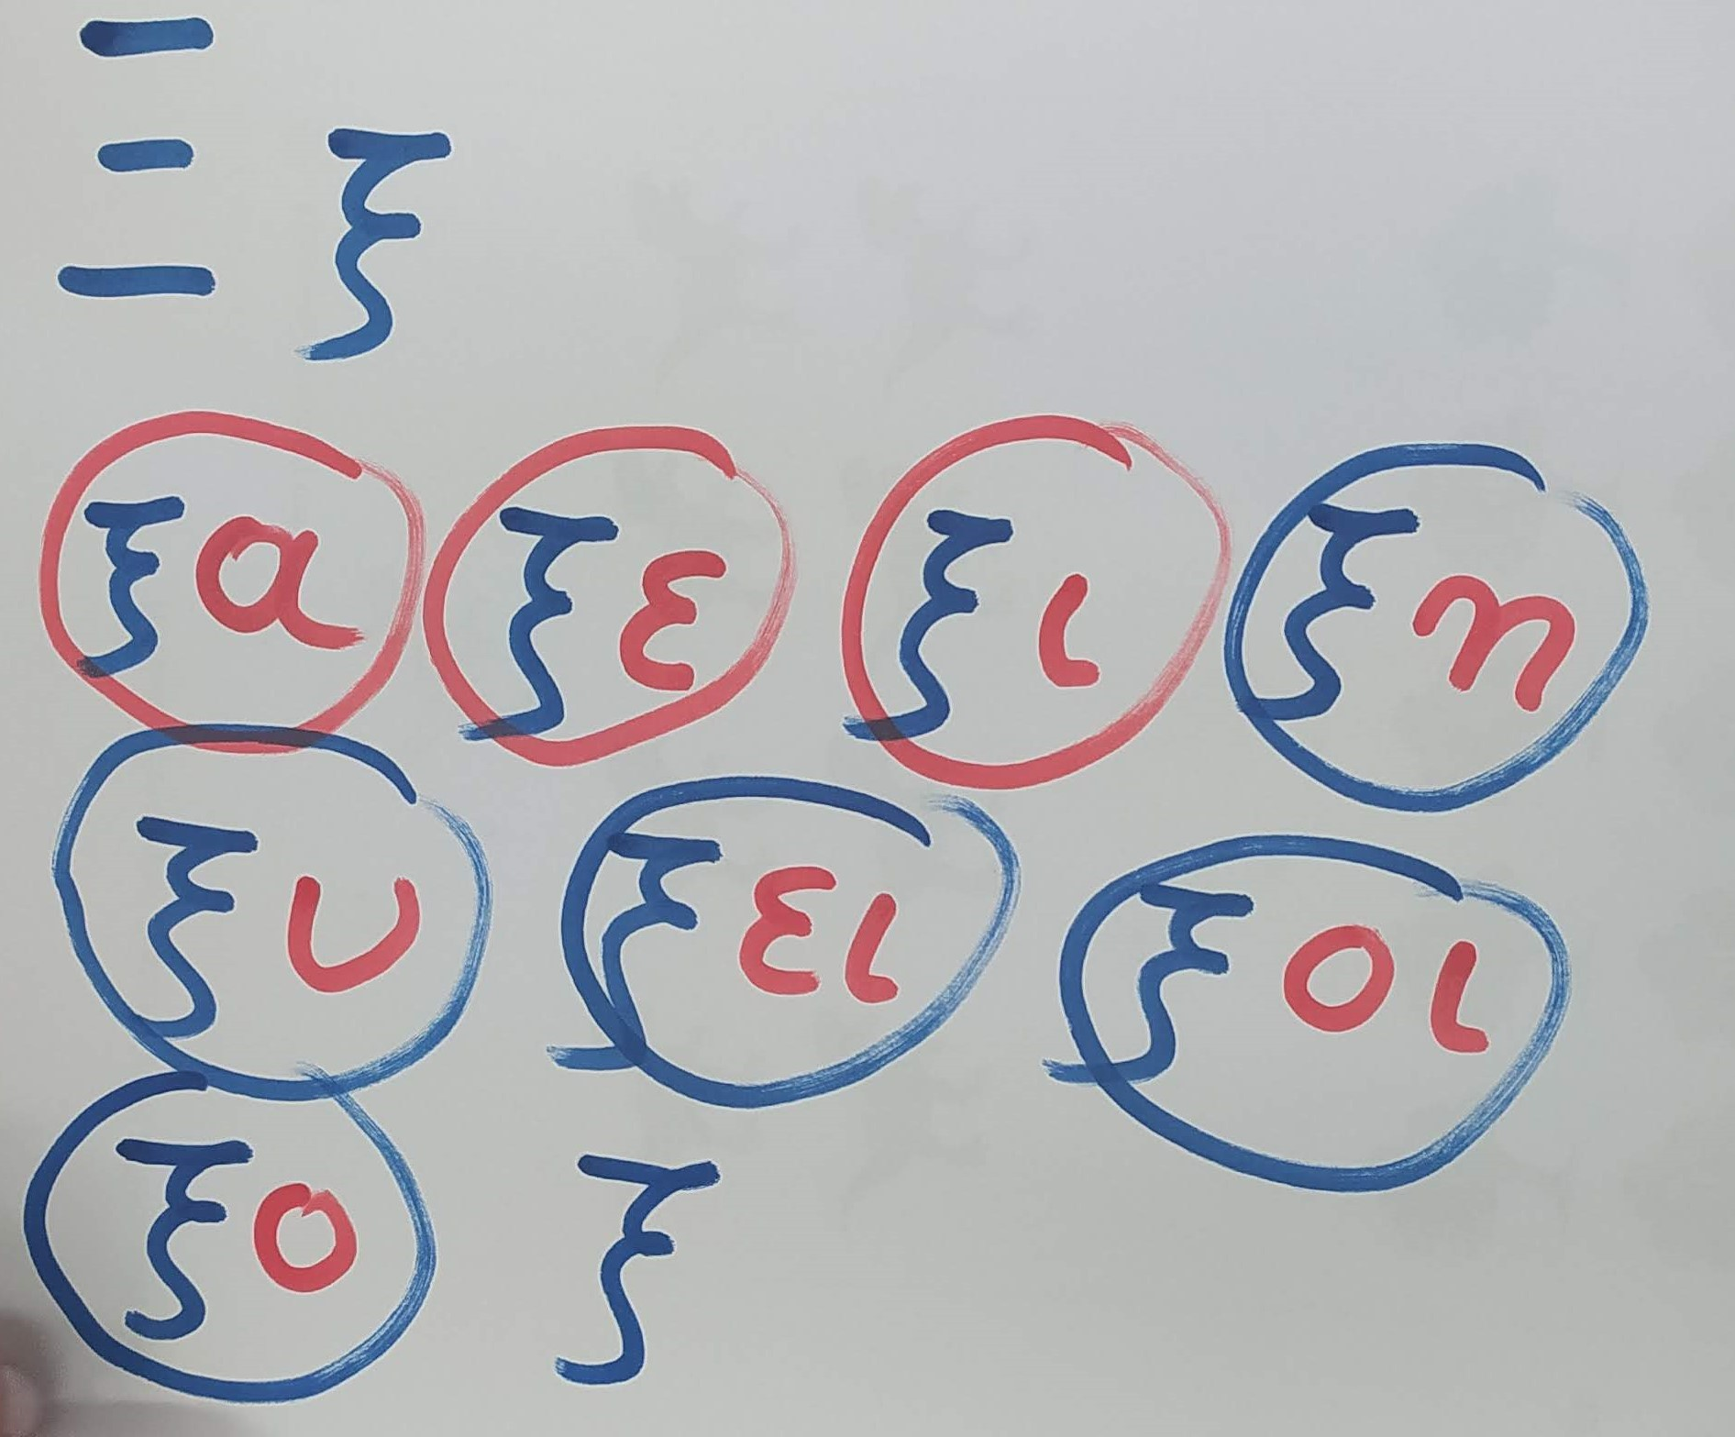
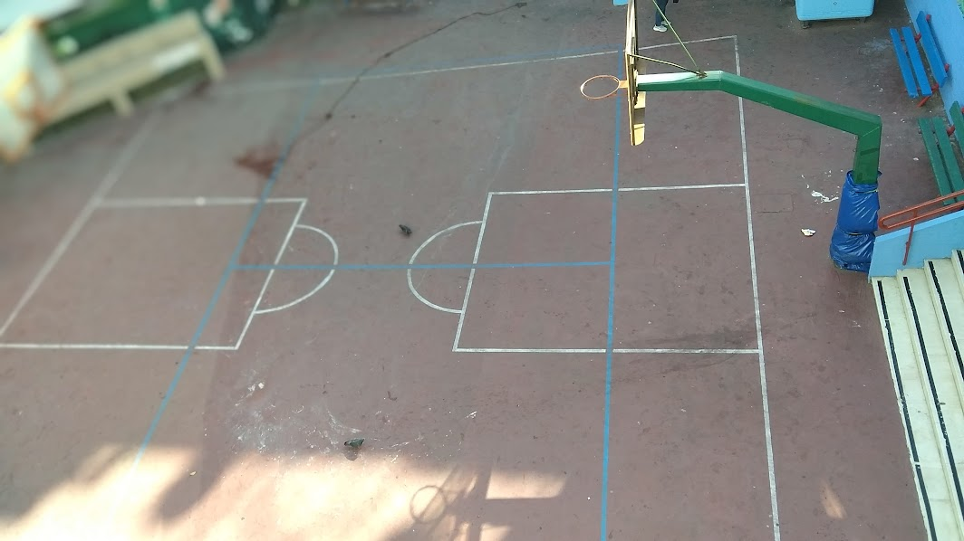
K jednotlivým hodinám…
∞ 1. den prohlídka celé školy + 2 prezentace
∞ 2. den – Peter-2.tř.-17 dětí-ŘJ-diktát-hra na inter.tab.“xikavkky“-přepis, potom Chrisa-spec.ped.-3.tř.-2 děti (ks a e iiiii…),papír i PC, pak „Skils“ – Ioanna+Maria-legorobotika, informatika-17.dětí-složky/ukládání a nakonec otec George a sbor
∞ 3. den Konstantina-1.tř.-kontrola DÚ-diktát-π-čtou-slabikují/vytleskávají-písanka, pak Olga-3.tř.-17 dětí – „Dovednosti“-multikult.vých.-jazyky, Petrula-14 dětí-ŘJ ve 4.tř-zpěv dětských písní s pohybem
∞ 4. den – Maria°-AJ-4.tř.-13 dětí-projekt, spol.vycházka-2 2.tř., Stavrula-5.tř.-lego, John-5.tř.-18 dětí-M-sčítání/násobení, o.G.-6.tř.-HV-19 dětí-flétny
Prřátelská atmosféra a pomocná ruka, kam se podíváš

Slide 12
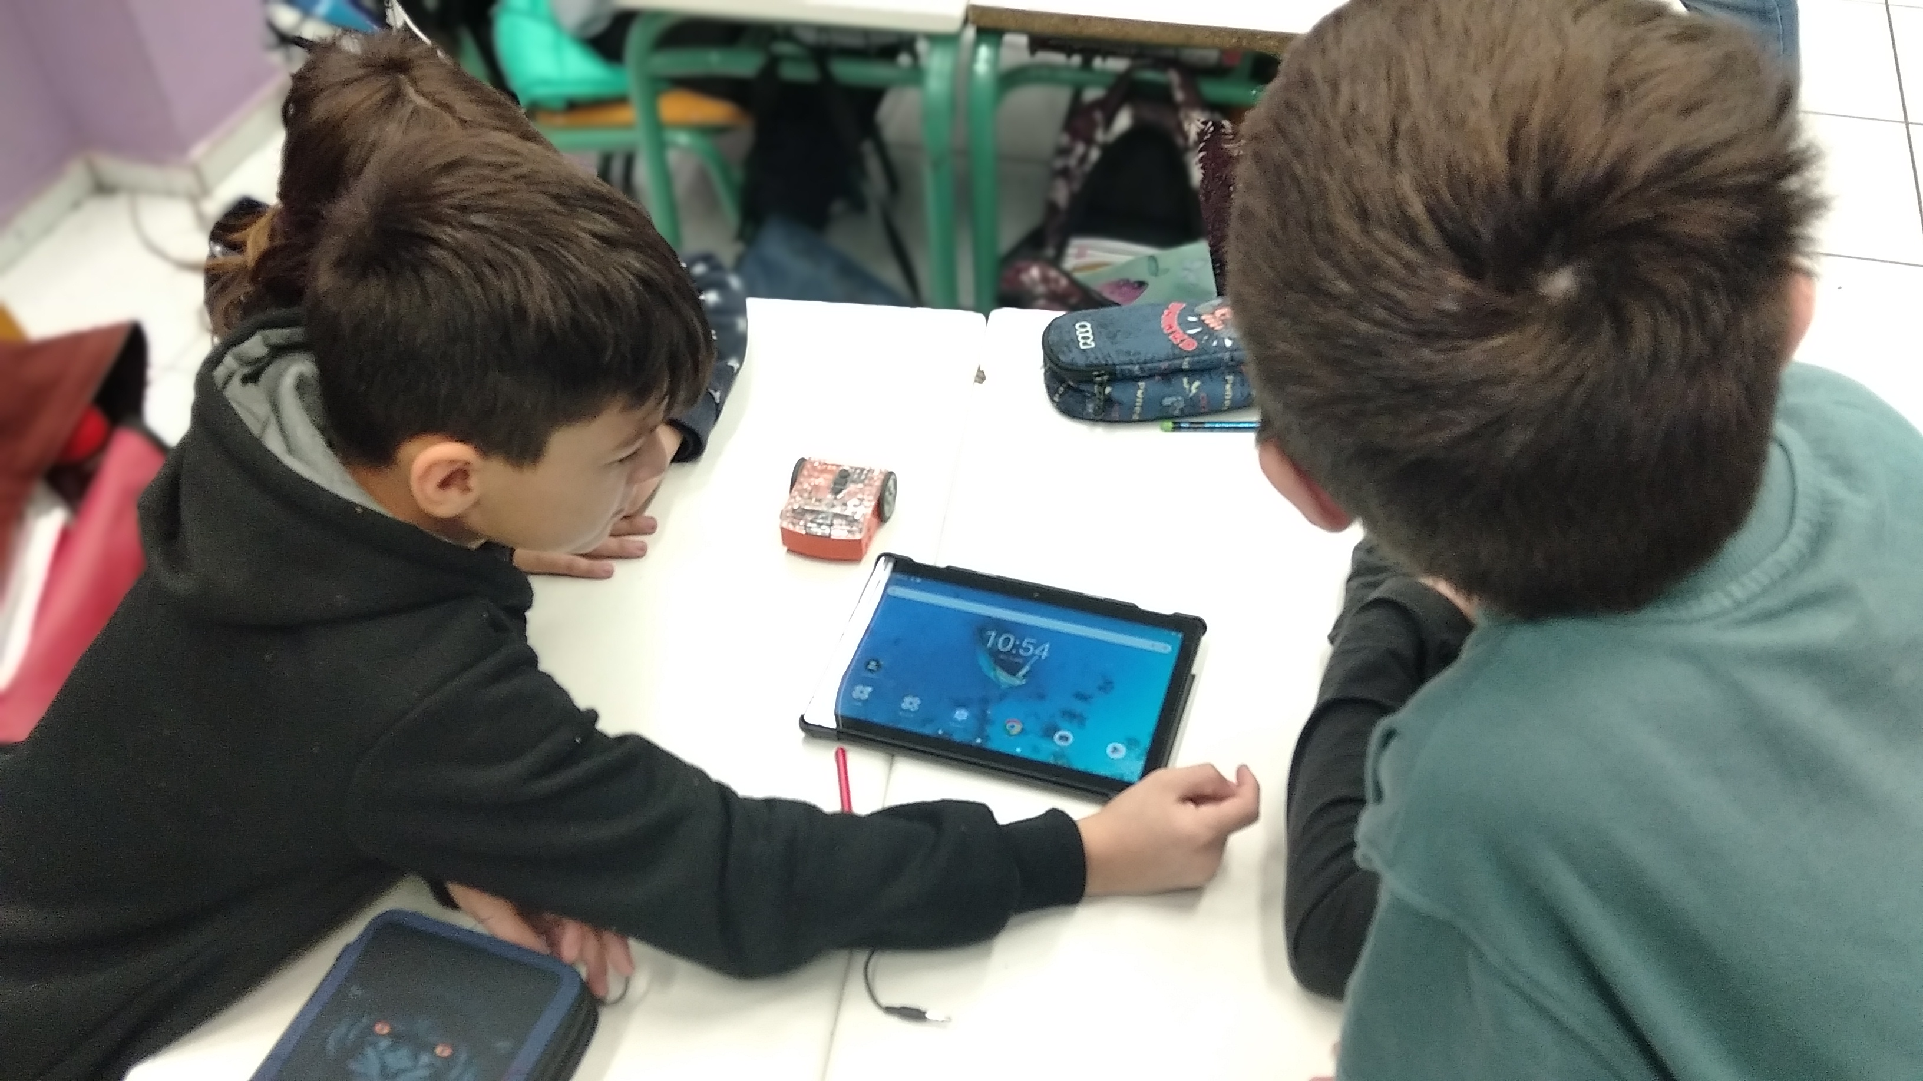
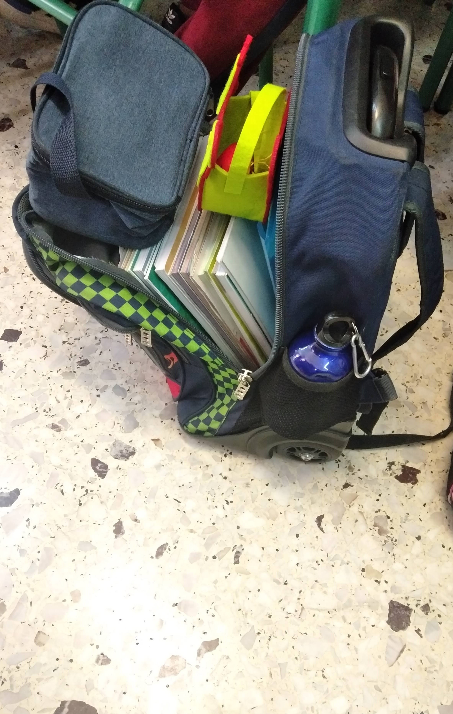
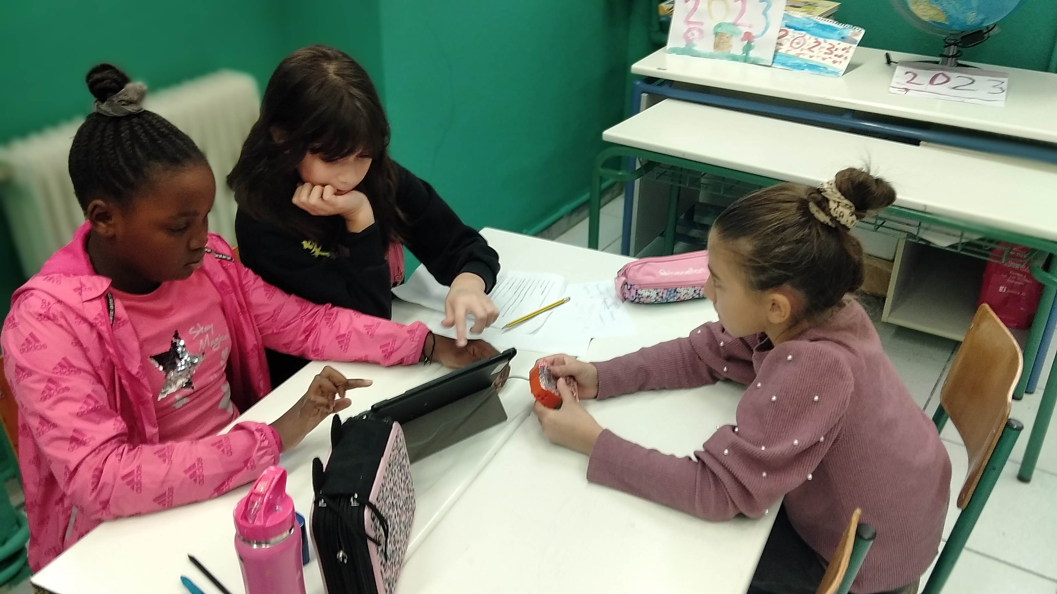
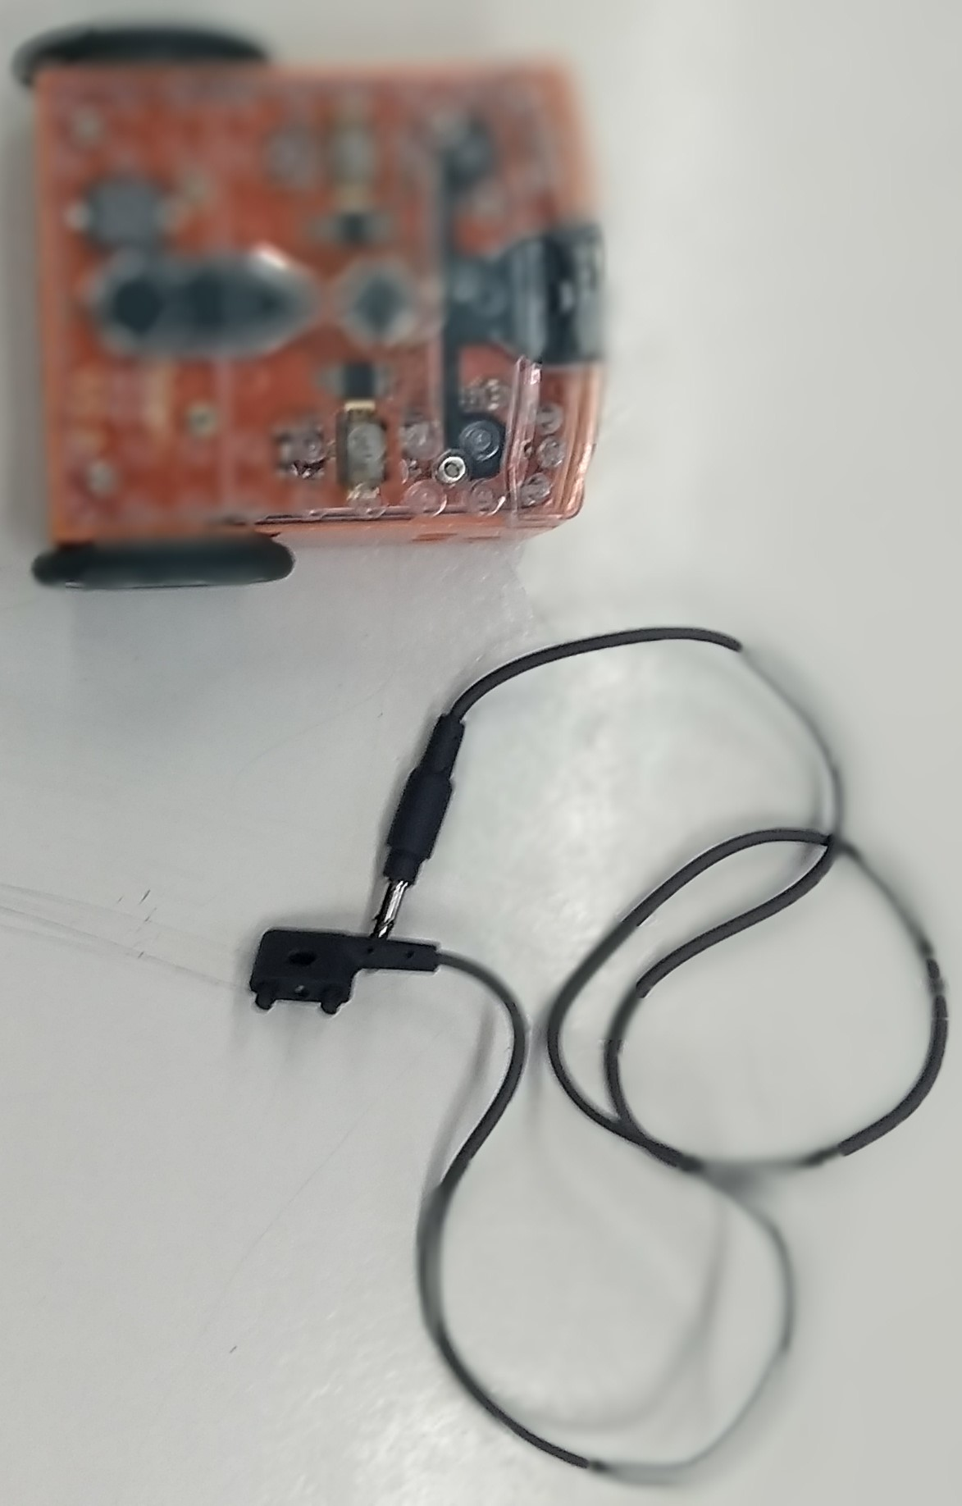
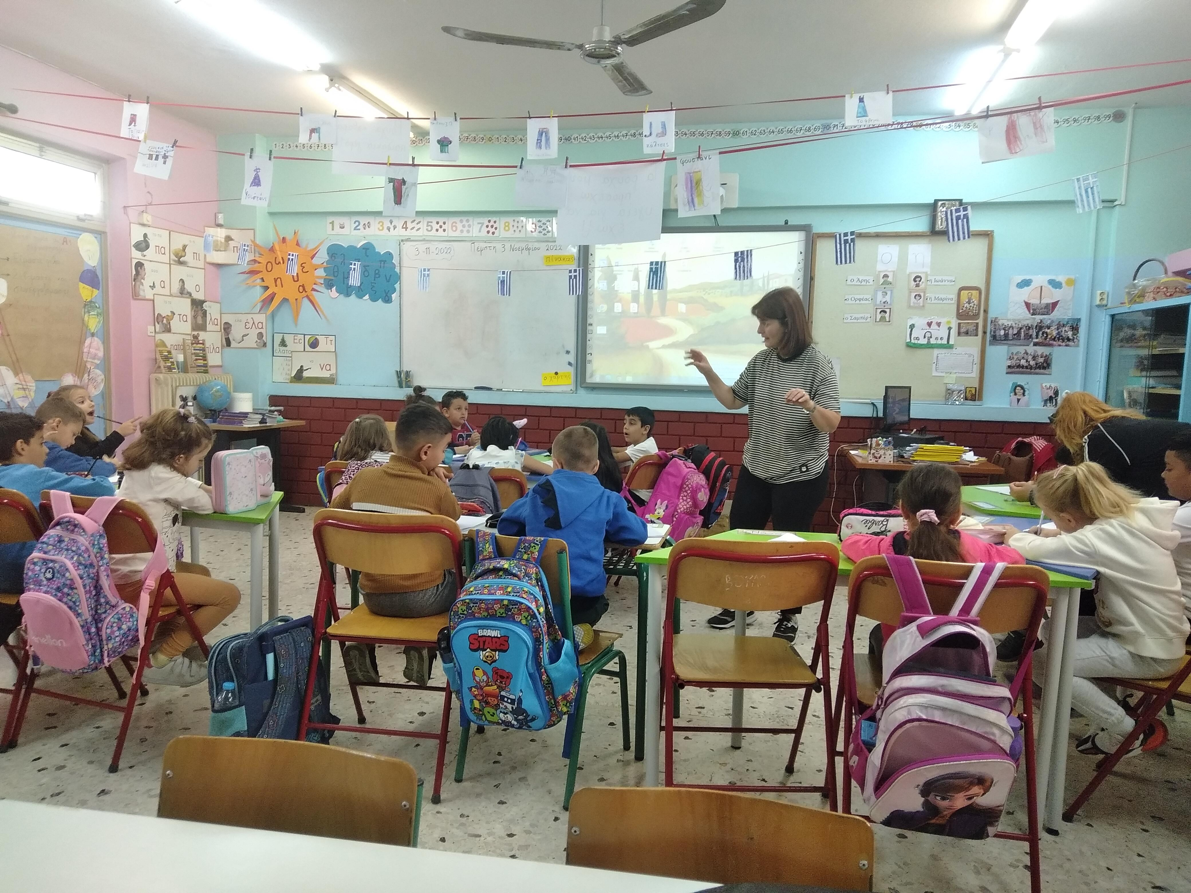
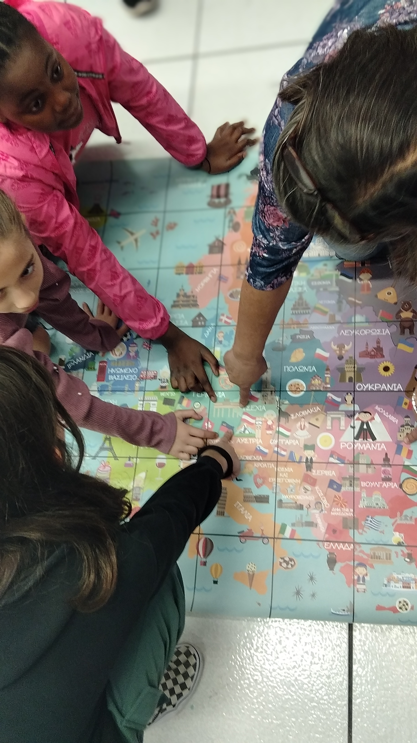
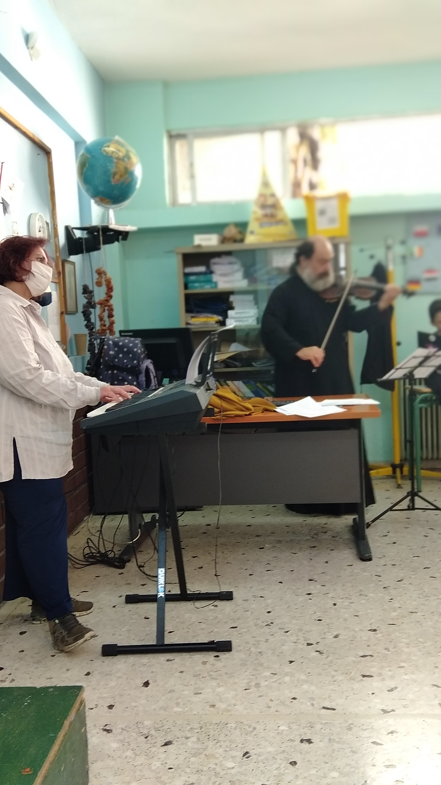

Slide 13
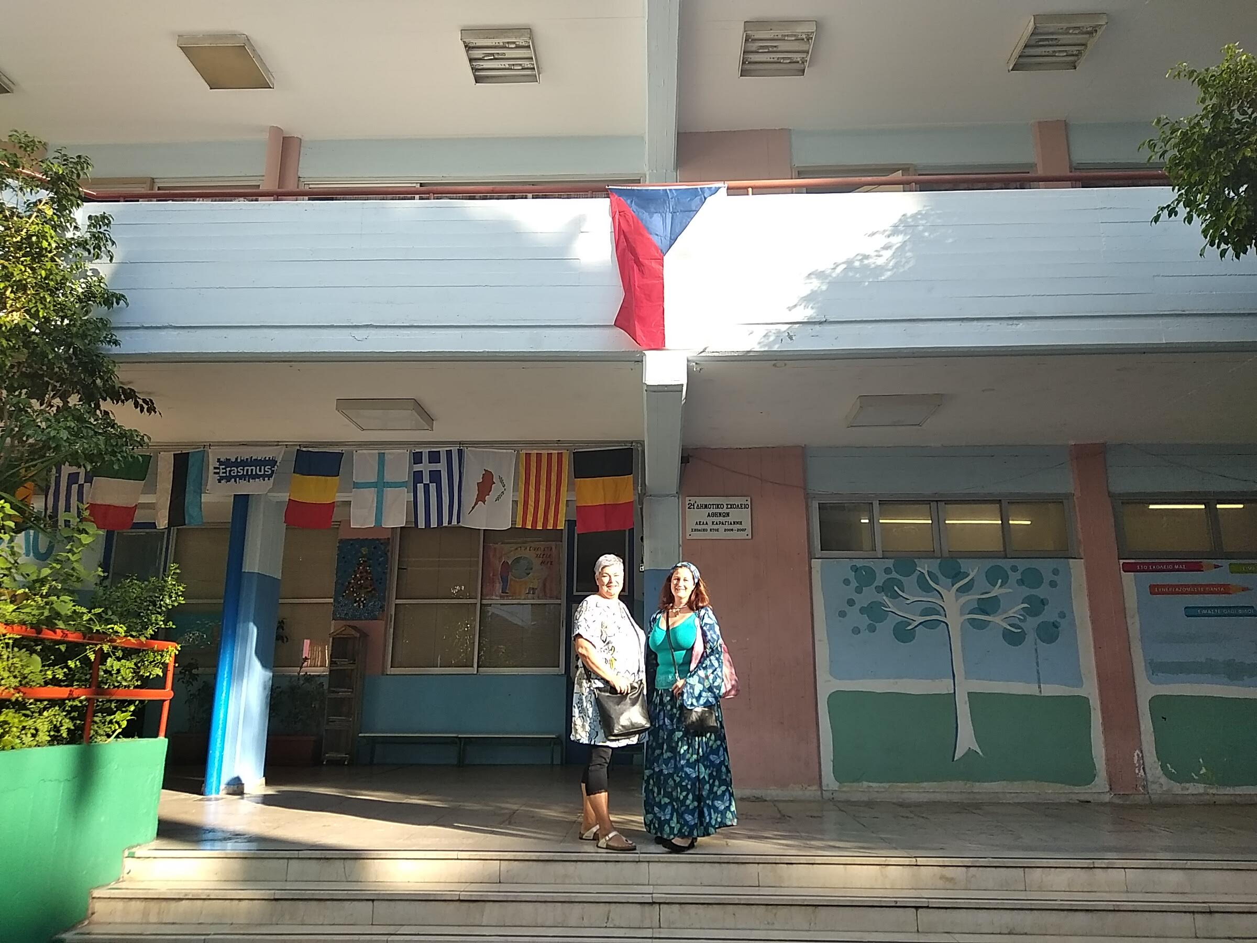
Děkujeme za pozornost
… a pokud se tu zas objeví nabídka k účasti na stáži,
jděte do toho.

Slide 14
Once ERASMUS, Forever ERASMUS

